Slide 1
Smittespredning

Slide 2
Plan
Dagens figur
Laboratorieøvelse: Spredning af kønssygdom
Databehandling

Slide 3
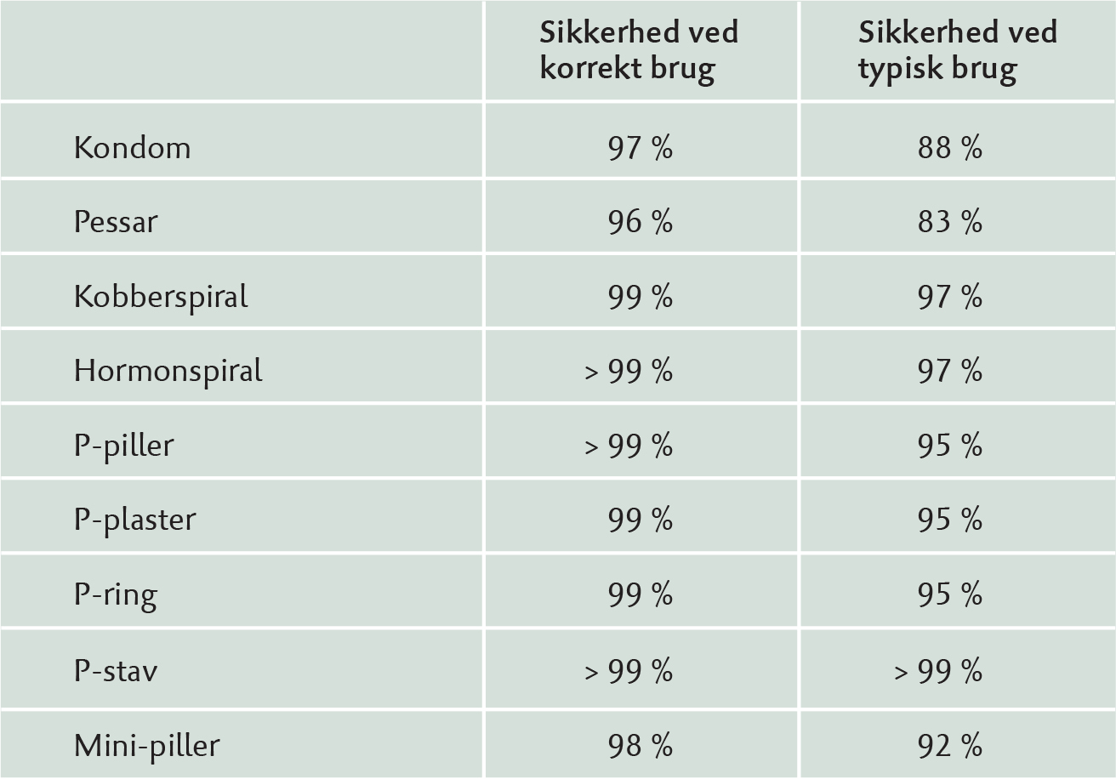
Dagens figur
Hvilke af præventionsformerne er mest og mindst sikre ved korrekt og ved typisk brug?
Hvilke er præventionsformerne beskytter mod kønssygdomme?

Slide 4
Formål
At simulere hvorledes en seksuelt overført sygdom spreder sig i en population af seksuelt aktive individer.

